Slide 1
Федеральная Государственная программа
«Жилье для российской
семьи»

Slide 2
Категории участников, заключивших ДДУ

Slide 3
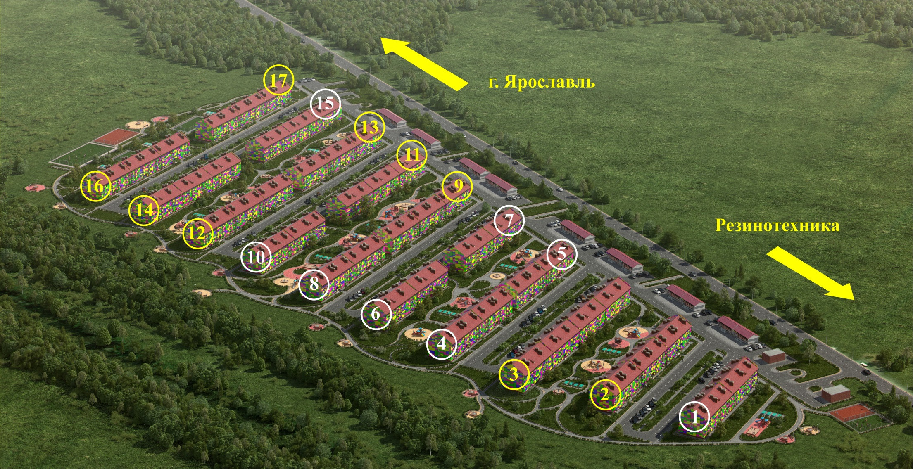
I очередь строительства
17 трехэтажных жилых домов, 1 434 квартиры из них только 750 квартир по программе «Жилье для российской семьи», поэтапный ввод II квартала 2016г

Slide 4
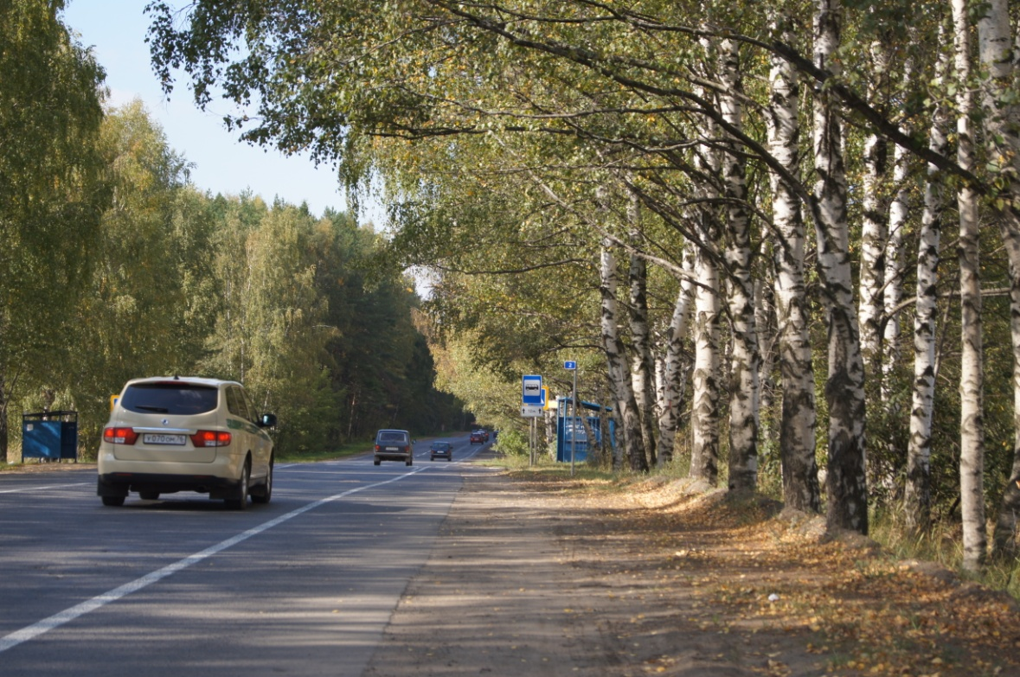
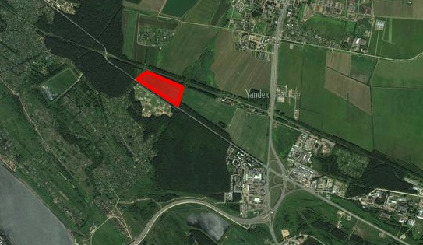
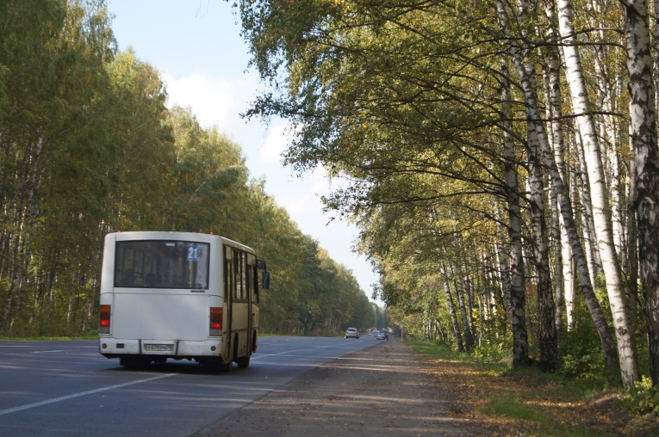
Транспортная доступность
Хорошая транспортная доступность. Комплекс оборудован действующим остановочным пунктом через который проходят маршруты №: 21, 21Б, 34, 93г, 40, 93, 148, что позволяет попасть в любую часть города Ярославля.
Резинотехника
д. Кузнечиха
ЖК «Радужный»
М-8
п. Лесная
Поляна
«Юбилейный мост»

Slide 5
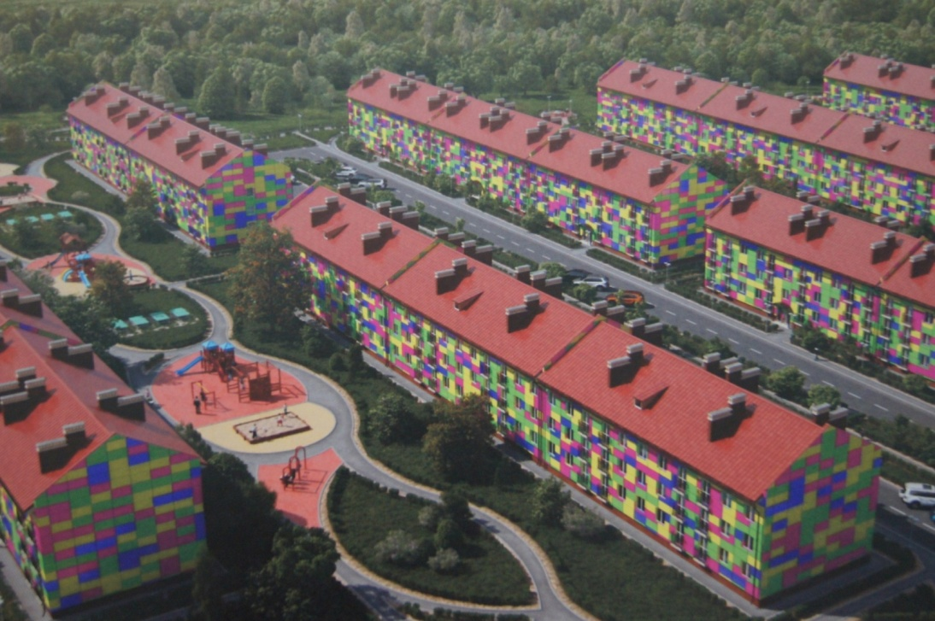
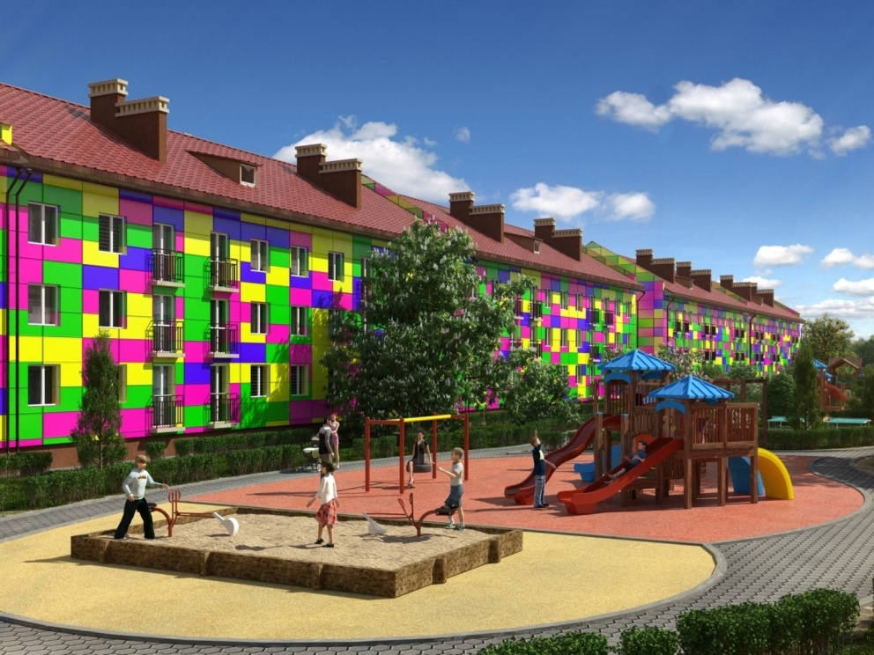
Благоустройство
Парковочная зона расположена по внешнему периметру домов
Внутренняя часть дворов благоустроена детскими площадками без возможности въезда личного автотранспорта

Slide 6
Инженерные сети
Все инженерные сети Жилого Комплекса «Радужный» будут подключены к инженерным сетям г. Ярославля
КНС
Газ
Эл/сн
Точка врезки в гор.
водопровод
Точка врезки в гор.
канализацию

Slide 7
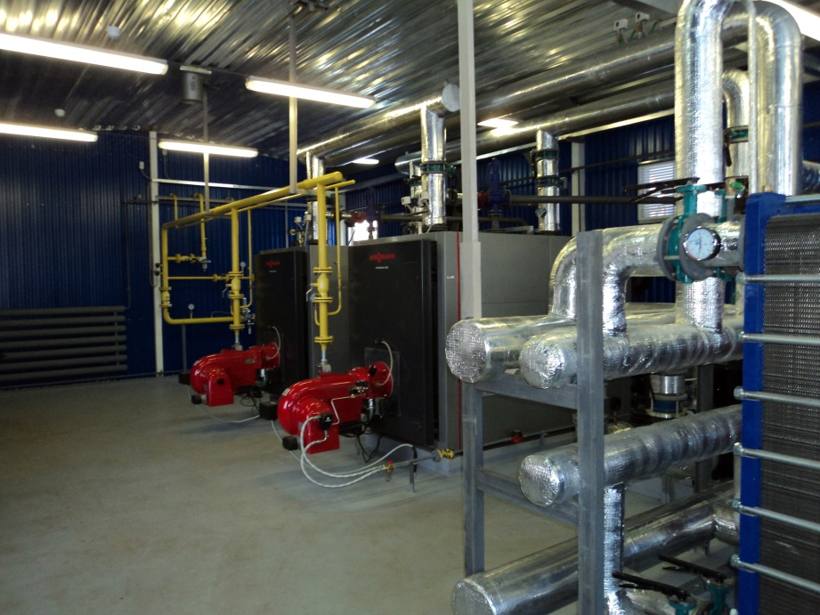
Индивидуальная котельная
Новейшее современное оборудование.

Slide 8
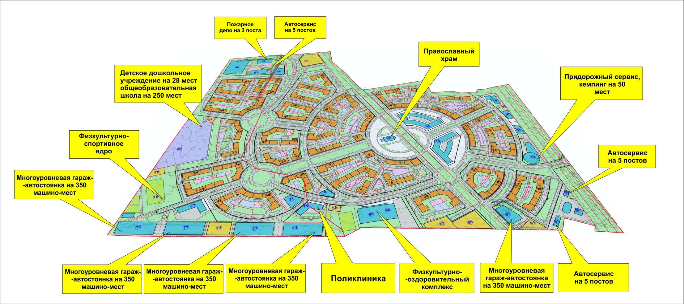
II очередь строительства

Slide 9
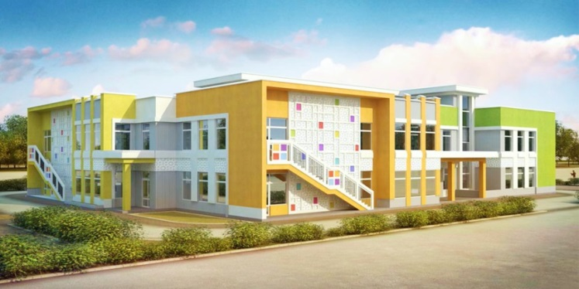
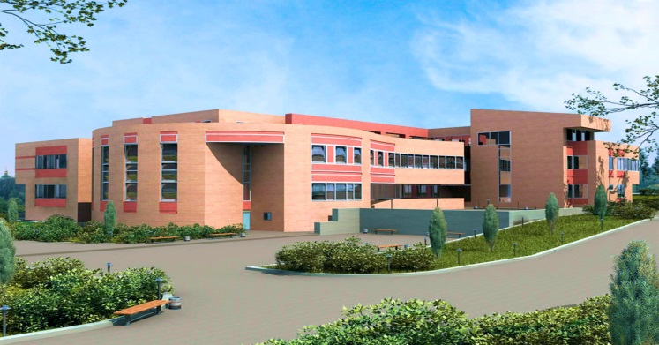
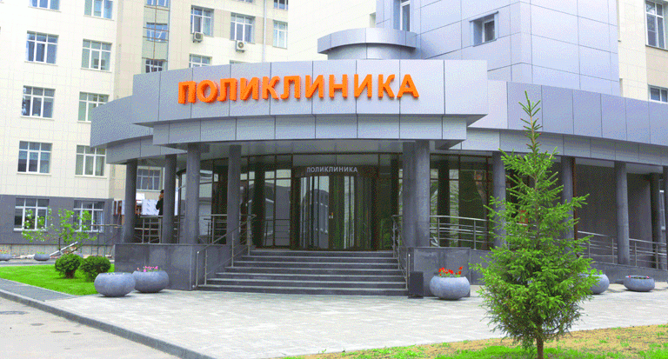
Социальная инфраструктура
Детское дошкольное учреждение
Общеобразовательная средняя школа
Поликлиника

Slide 10
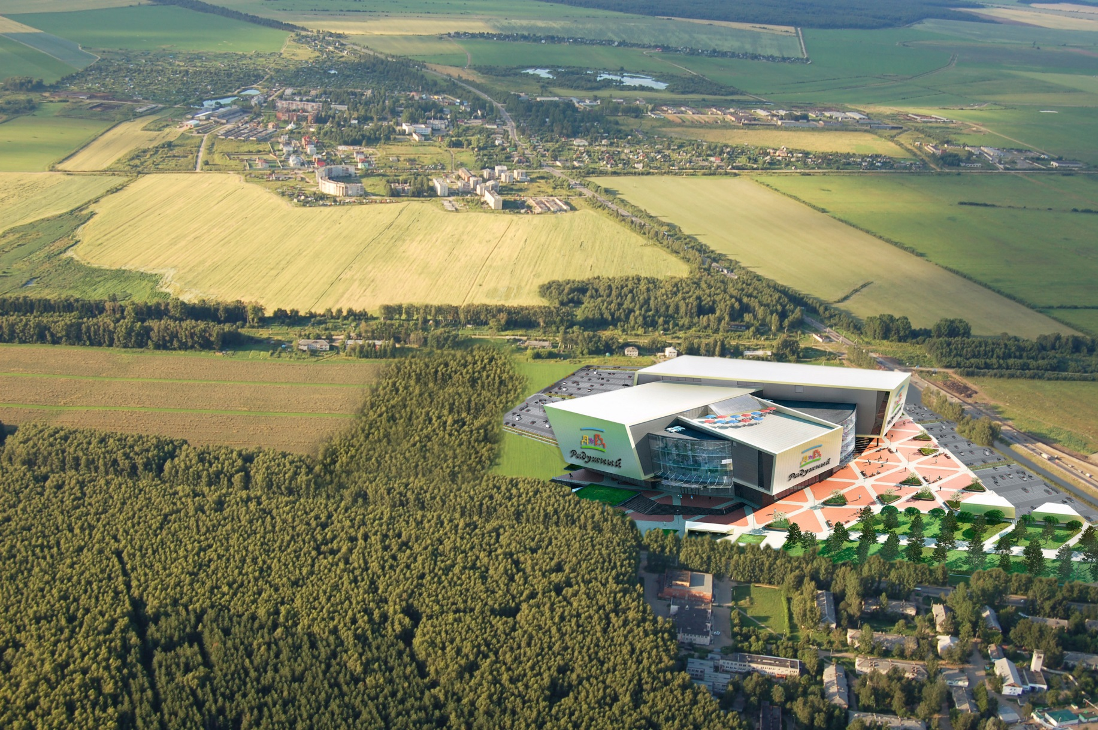
Социальная инфраструктура
В 2018 году запланировано строительство крупного торгового центра

Slide 11
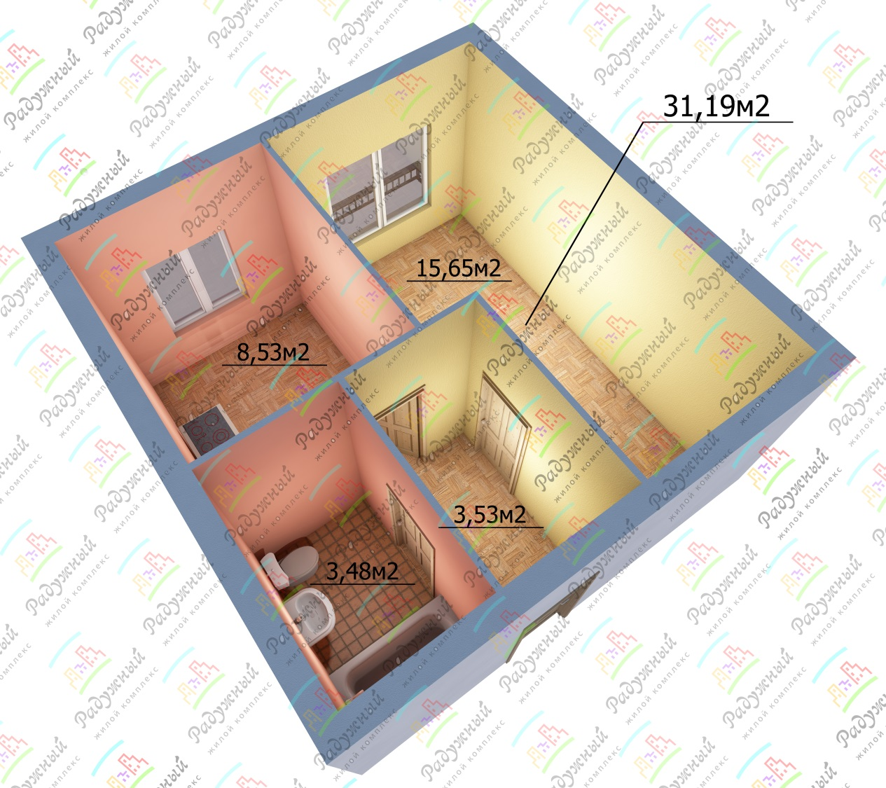
Планировка квартиры
1 091 650р
П.В. 218 330р
9 780р-15 лет

Slide 12
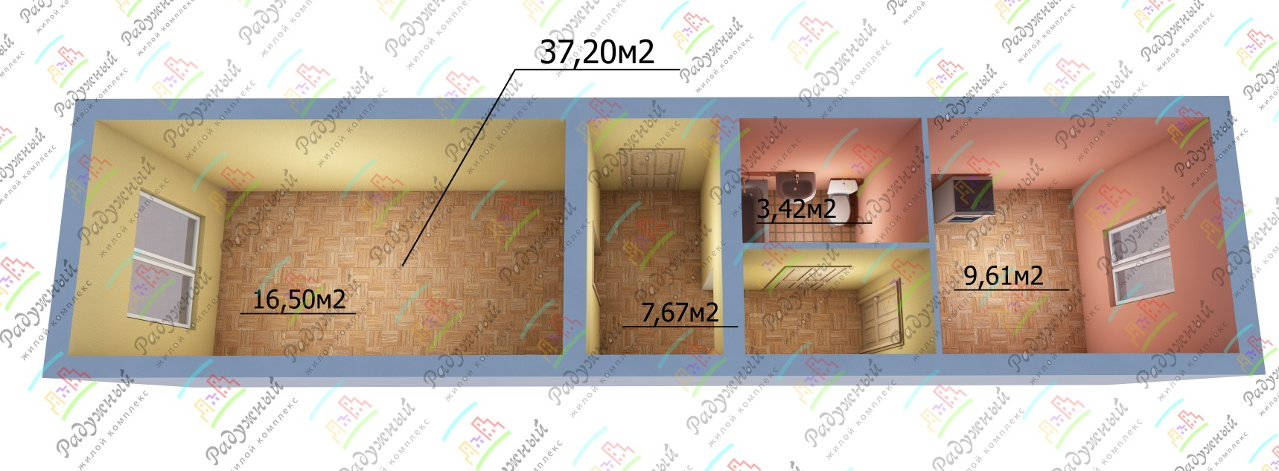
Планировка квартиры
1 302 000р
П.В. 260 400р
11 664р-15 лет

Slide 13
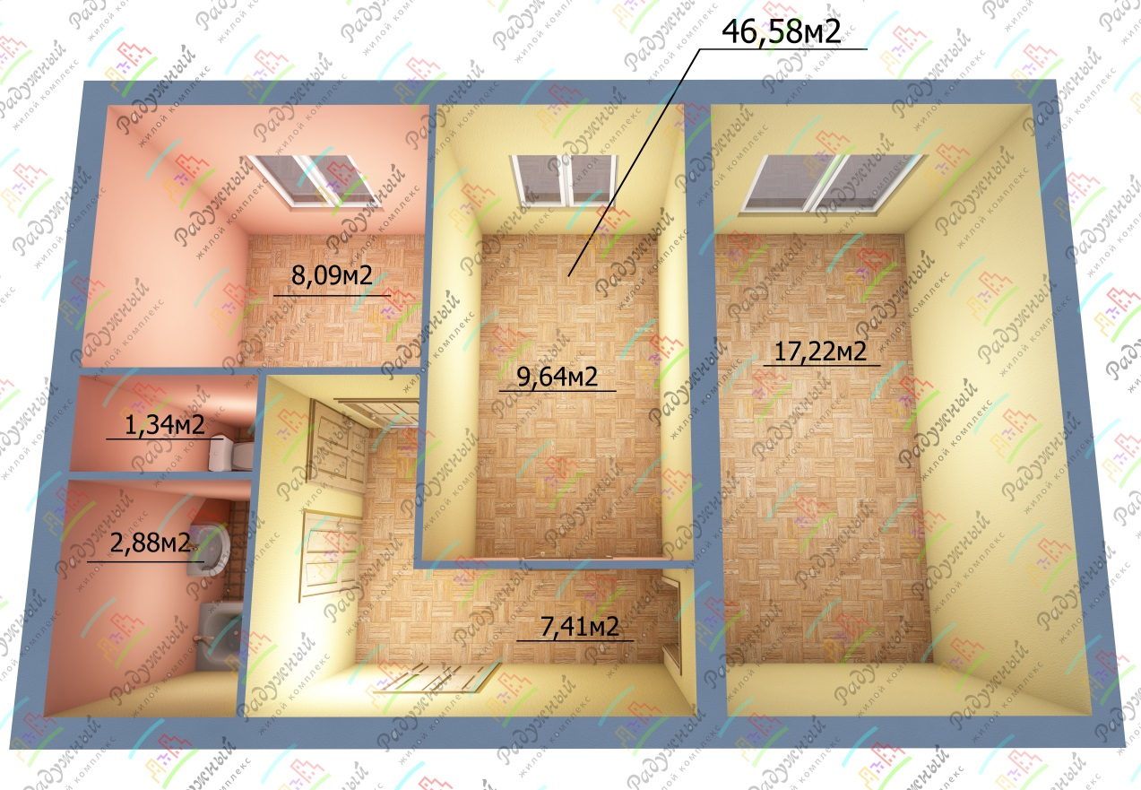
Планировка квартиры
1 630 300р
П.В. 326 060р
14 605р-15 лет

Slide 14
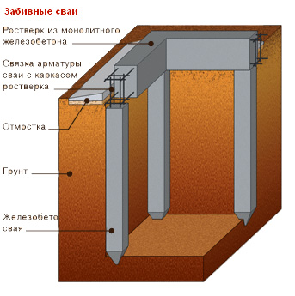
Фундамент
свайные фундаменты могут возводиться на грунтах любой сложности;
производить фундаментные работы можно круглый год, не исключая зимний период;
конструкции, возводимые на свайных фундаментах, отличаются особой стойкостью к паводкам, подвижкам грунта вследствие зимнего вспучивания.

Slide 15
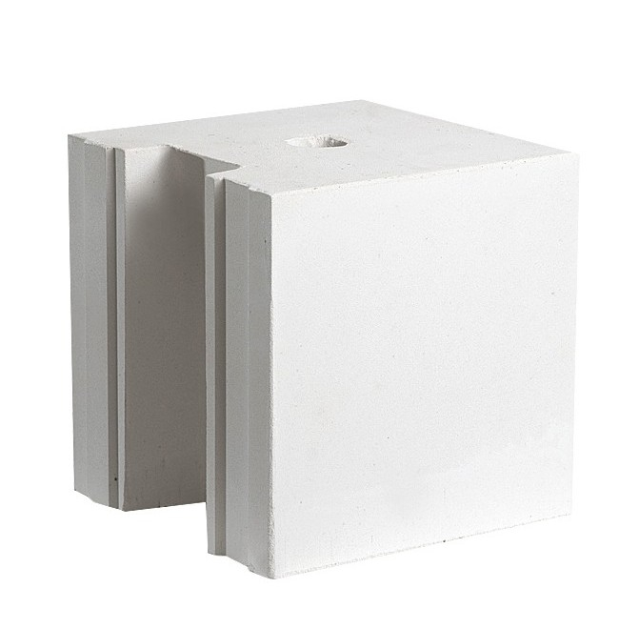
Силикатный блок
Экологически чистый, теплый, прочный материал с хорошей звукоизоляцией
93%
Кварцевый песок
7%
Известь (связующее)

Slide 16
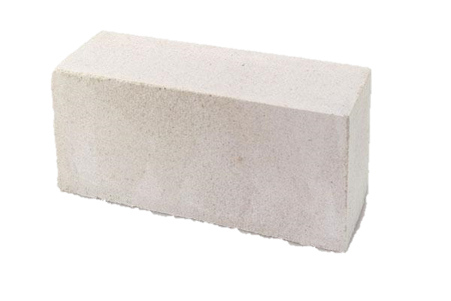
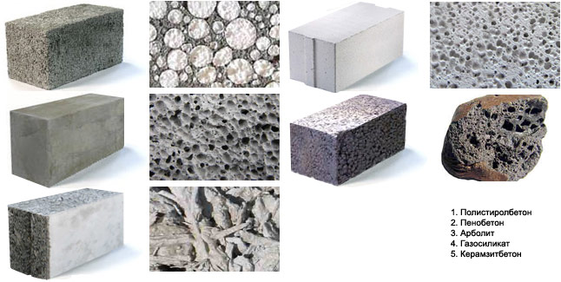
Отличия материалов
Аналогия силикатного кирпича увеличенного в размере

Slide 17
Теплые стены
Стена из силикатных блоков
Стена из силикатного кирпича

Slide 18
Поддержка проекта:
Правительство Российской Федерации
Правительство Ярославской области
Фонд Поддержки развития жилищного
строительства
Агентство ипотечного жилищного
кредитования

Slide 19
Ипотечное кредитование

Slide 20
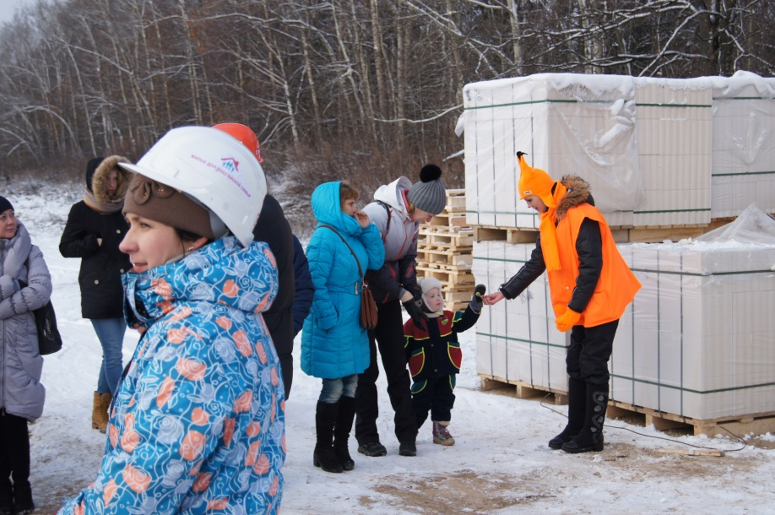
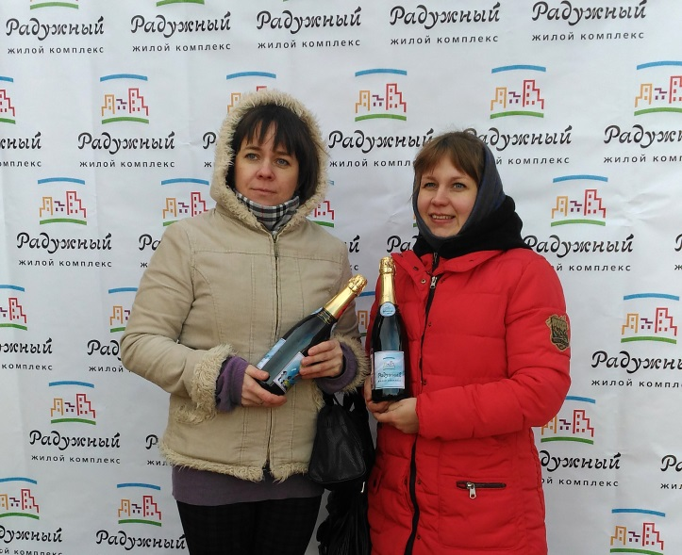
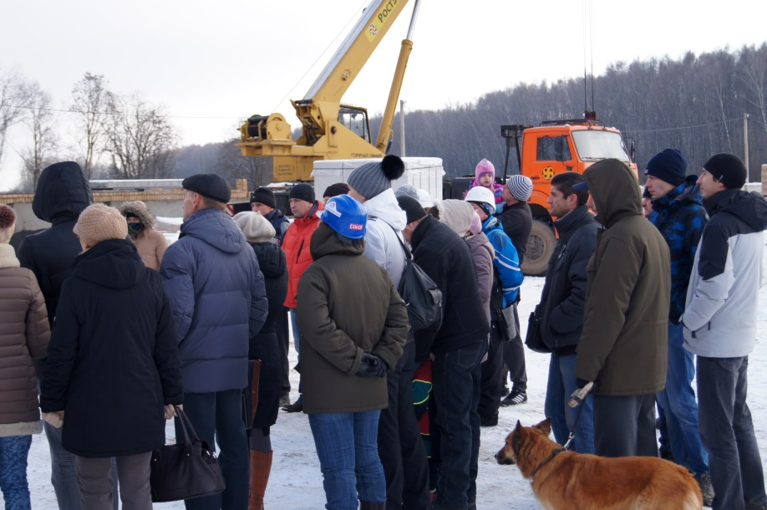
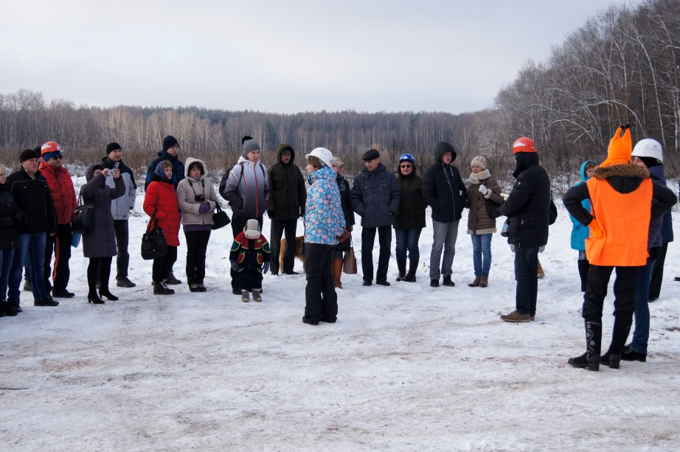
Дни открытых дверей

Slide 21
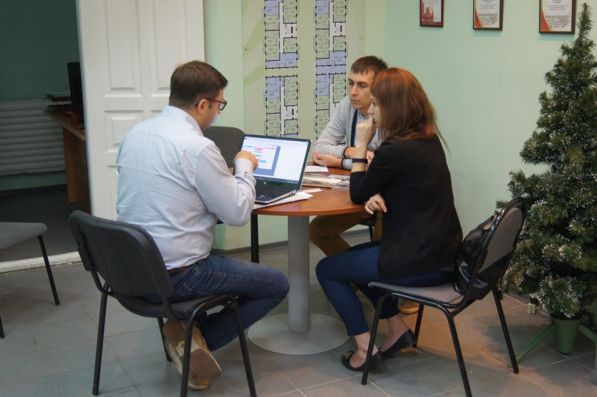
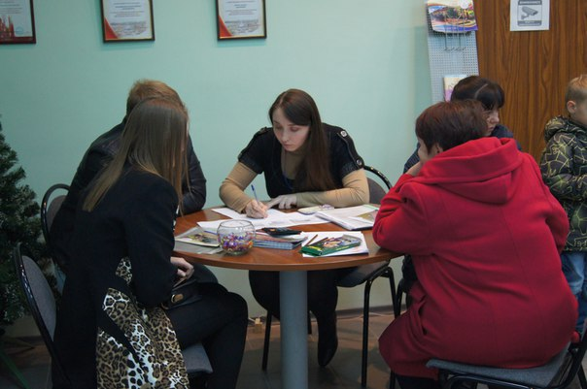
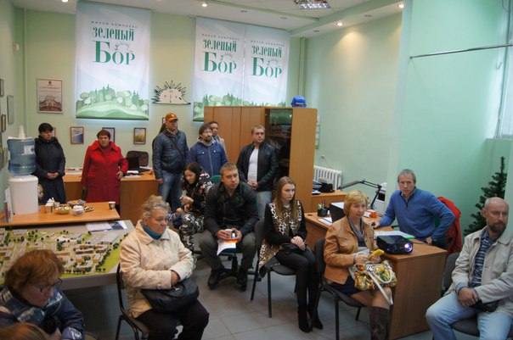
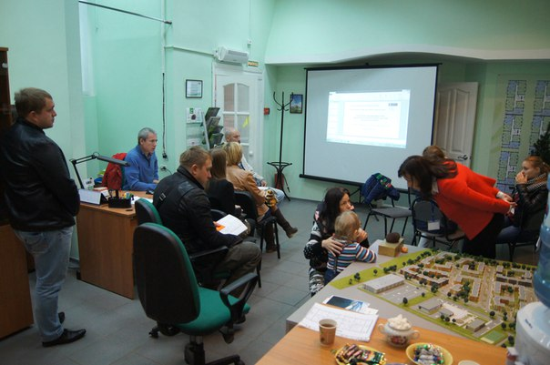
Дни открытых дверей

Slide 22
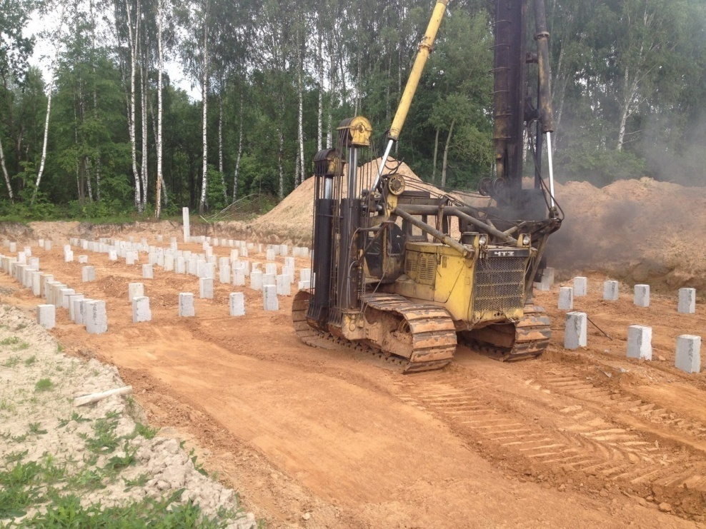
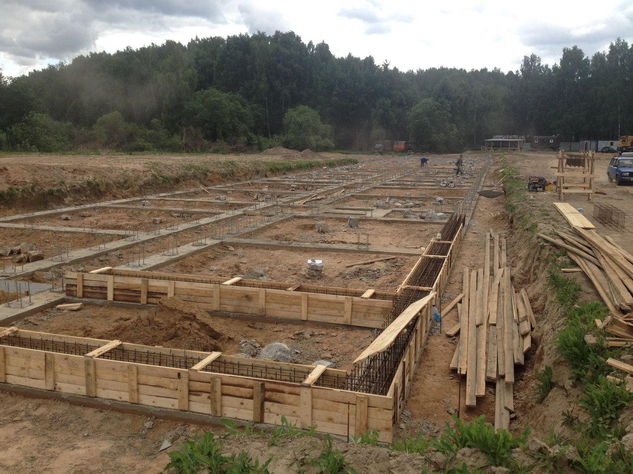
Ход строительства

Slide 23
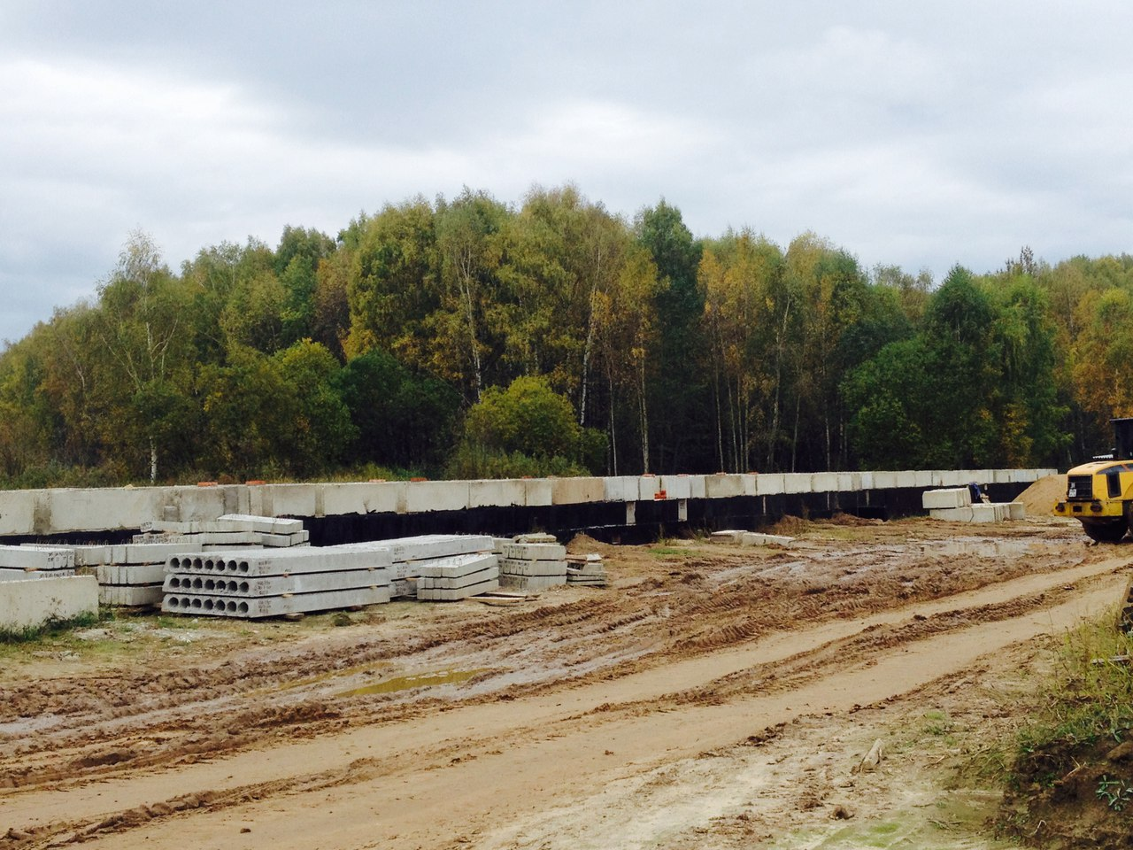
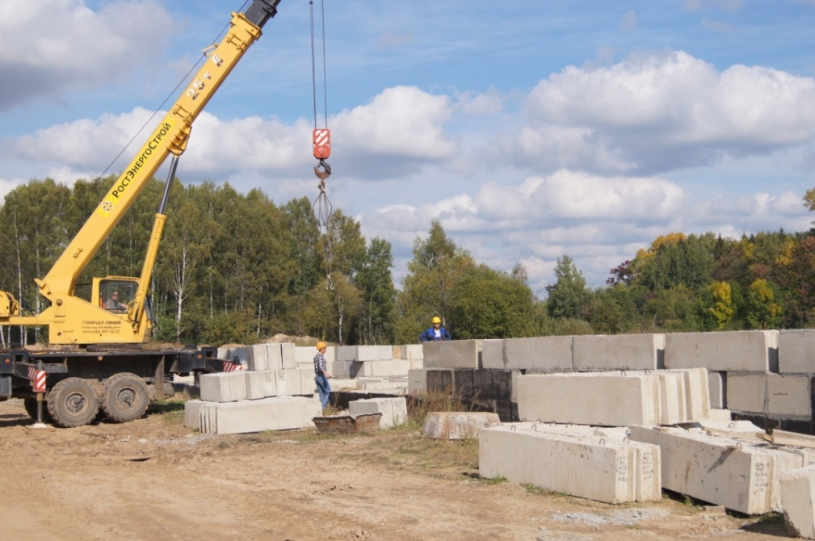
Ход строительства

Slide 24
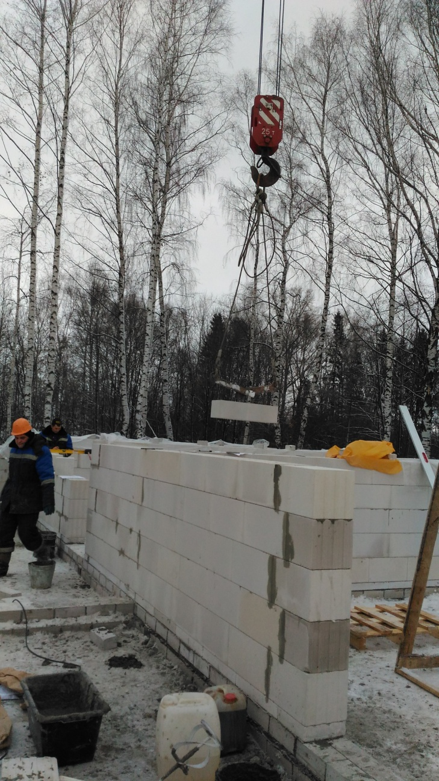
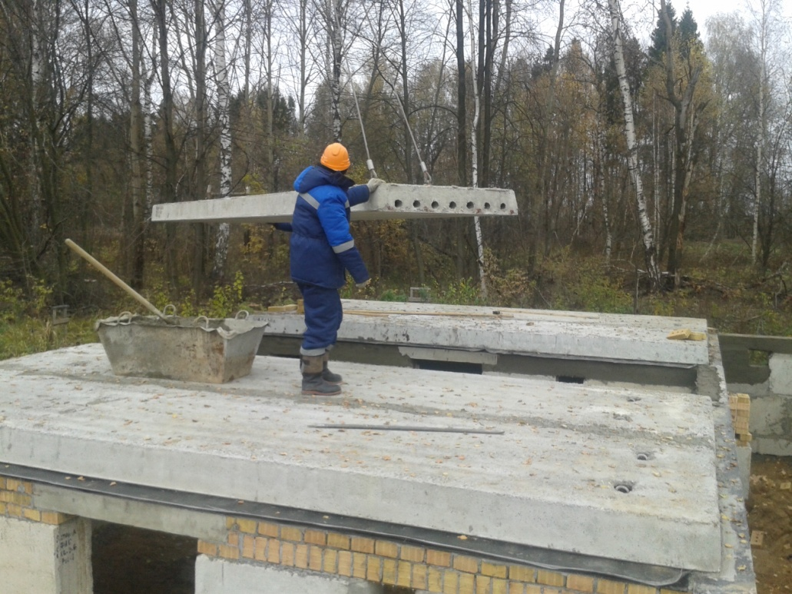
Ход строительства

Slide 25
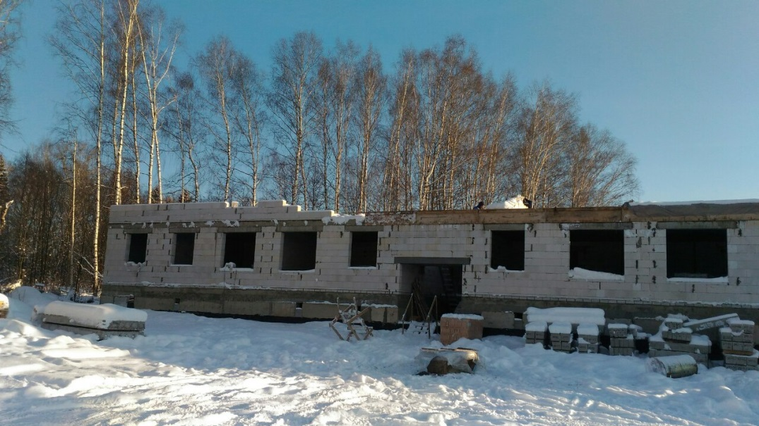
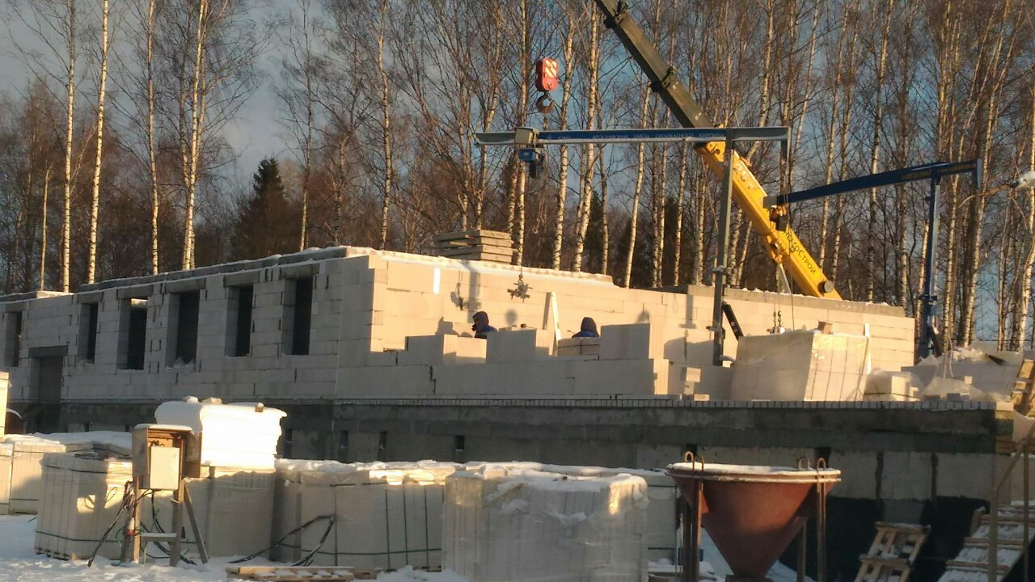
Ход строительства

Slide 26
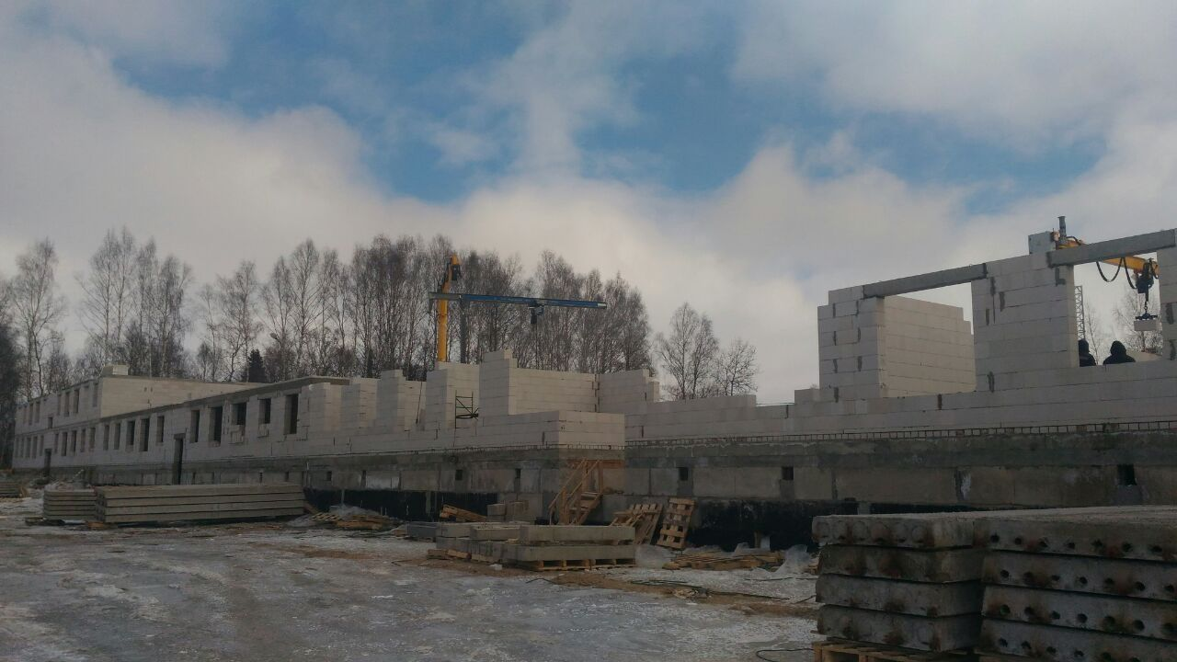
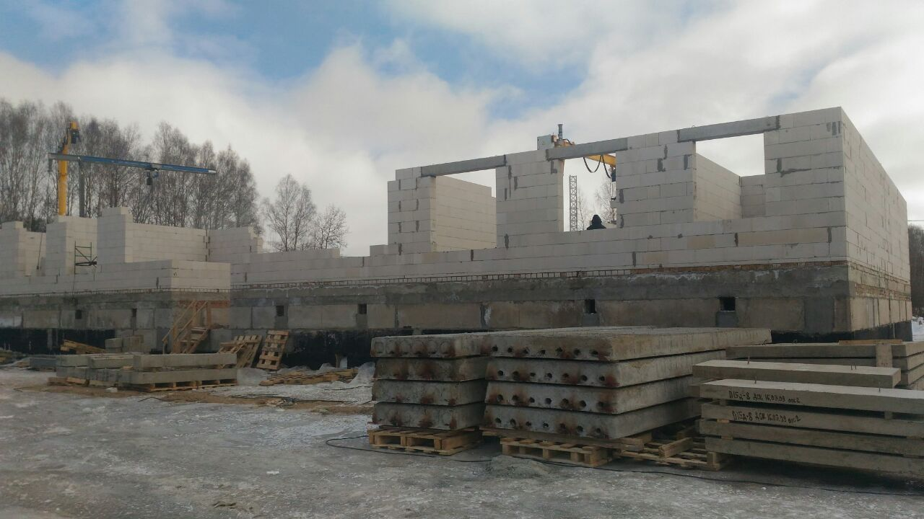
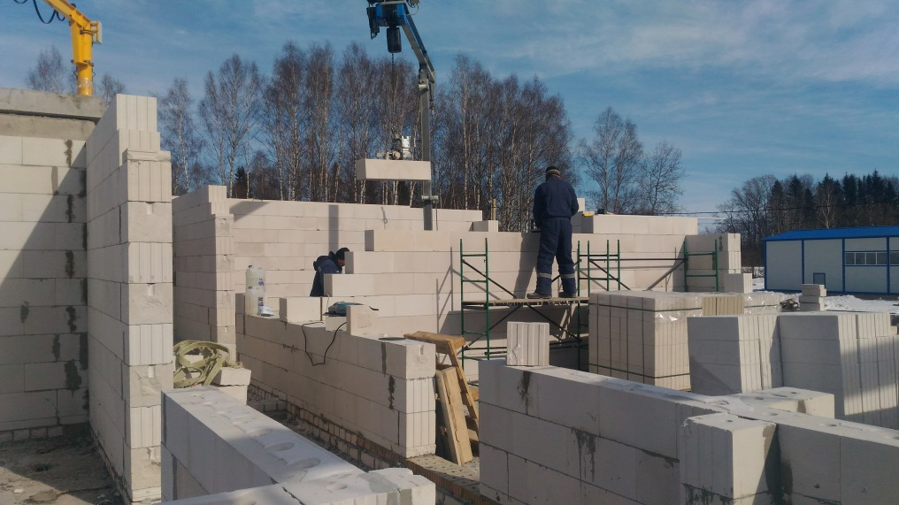
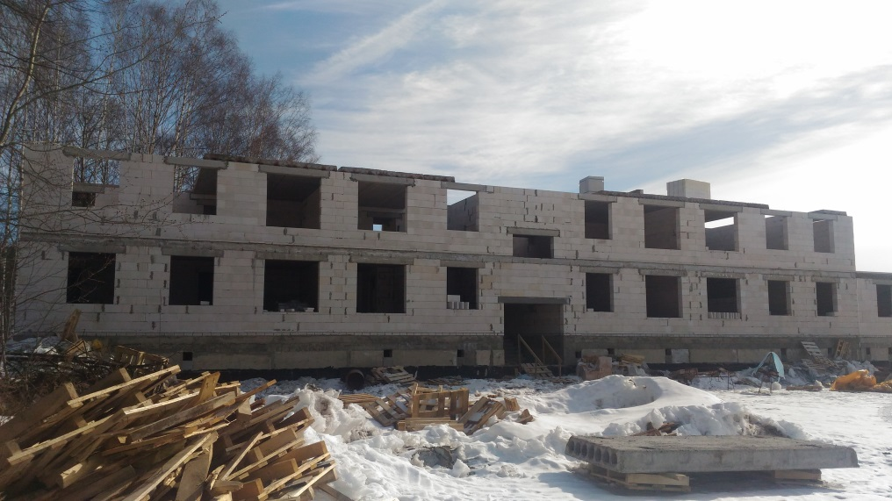
Ход строительства

Slide 27
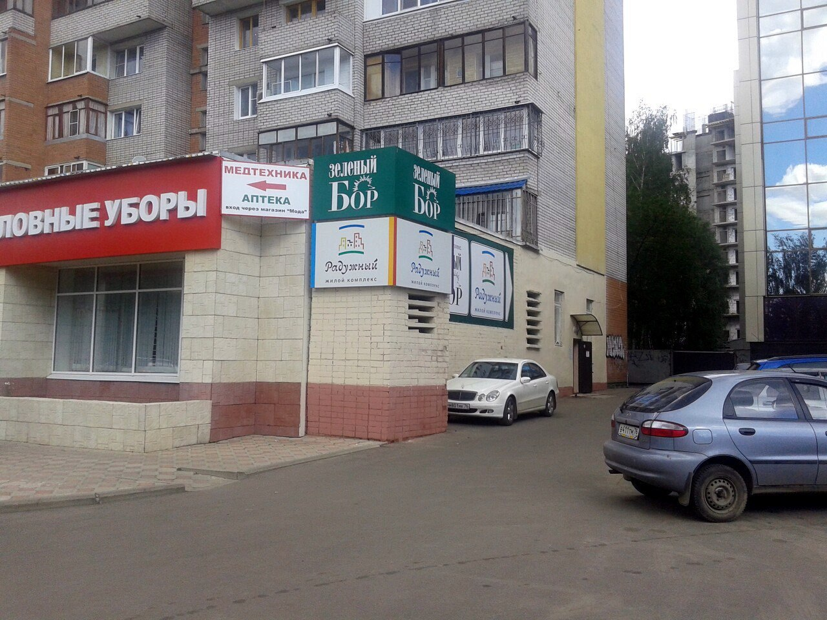
Отдел продаж
Адрес: ул. Советская 64

Slide 28
Контакты
Info_yaraduga
Тел: +7(4852)334 - 335
Сайт: ярадуга.рф
E-mail: info@yaraduga.ru

